Slide 1
T.C.
KASTAMONU ÜNİVERSİTESİ
TAŞKÖPRÜ MYO
BİLGİSAYAR PROGRAMCILIĞI
ARAŞTIRMA YÖNTEM VE TEKNİKLERİ
2. Bölüm
Öğr. Gör. Sevdanur GENÇ
sgenc@kastamonu.edu.tr
Kastamonu, 2020

Slide 2
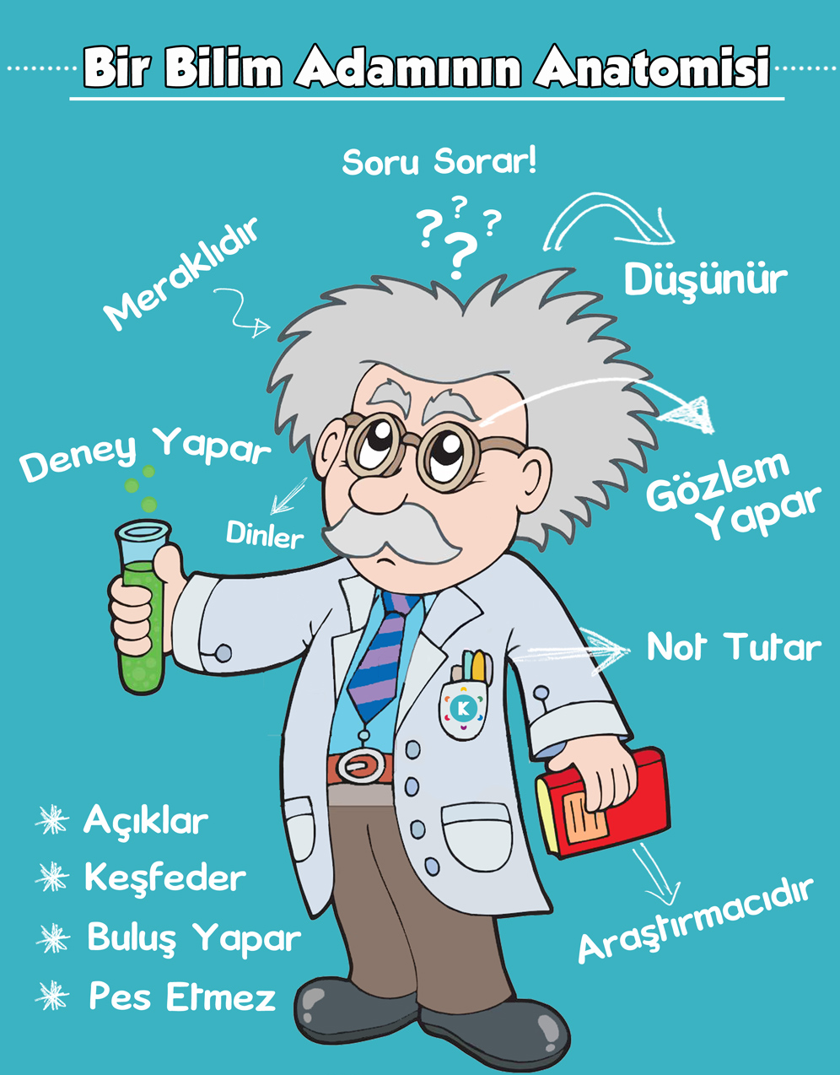
AJANDA
ARAŞTIRMA
  ARAŞTIRMA NEDİR?
  ARAŞTIRMANIN AMACI
  ARAŞTIRMANIN TÜRLERİ VE SÜREÇLERİ
    NİCELİKSEL ARAŞTIRMA
    NİTELİKSEL ARAŞTIRMA
    TEMEL ARAŞTIRMA
    UYGULAMALI ARAŞTIRMA
    KEŞFEDİCİ, TANIMLAYICI, AÇIKLAYICI
  ARAŞTIRMA YÖNTEMLERİ
    BİR ARAŞTIRMA PROJESİ ÖNERMEK
    PROJE ÖNERİSİ BÖLÜMLERİ
  BİLİMSEL ARAŞTIRMADA İZLENECEK YOL
  BİLİMSEL ARAŞTIRMANIN PLANLANMASI

Slide 3
ARAŞTIRMA
BİR AMACA YÖNELİK, BELİRLİ AŞAMALAR İÇERİSİNDE VE BİR YÖNTEM DAHİLİNDE YAPILAN ÇALIŞMALARA ARAŞTIRMA ADI VERİLİR.
DÜZENLİ, DİKKATLİ VE BELİRLİ ESASLAR DAHİLİNDE YAPILAN ÇALIŞMALARA ARAŞTIRMAYA TİPİK ÖRNEK TEŞKİL EDER.
SİSTEMATİK OLARAK YAPILAN BÜTÜN ARAŞTIRMALAR BİLİMSEL DEĞİLDİR. EĞER SİSTEMATİK ARAŞTIRMALAR, DENEYSEL VE RASYONEL ESASLARA DAYANMAKTA İSE, O ZAMAN BİLİMSEL OLURLAR.
ARAŞTIRMANIN AŞAMALARI :
  ARAŞTIRMA KONUSUNUN SAPTANMASI
  ARAŞTIRMANIN PLANLANMASI
  ARAŞTIRMANIN UYGULANMASI

Slide 4
ARAŞTIRMANIN AMACI
BİR SORUNU ÇÖZMEK
YENİ BİR ÜRÜN ORTAYA KOYMAK
YENİ BİR YÖNTEM VEYA TEKNOLOJİ ORTAYA KOYMAK
YENİ BİR BİLGİ ORTAYA KOYMAK
EKONOMİK YARAR SAĞLAMAK

Slide 5
ARAŞTIRMANIN TÜRLERİ
KÜTÜPHANE ARAŞTIRMALARI
LABORATUAR ARAŞTIRMALARI(DENEYLER)
GÖZLEME DAYALI ARAŞTIRMALAR
ANKET ARAŞTIRMALARI
BEŞERİ ARAŞTIRMALAR
ANALİTİK ARAŞTIRMALAR
DESCRİPTİF (TASVİRİ) ARAŞTIRMALAR
AR-GE ARAŞTIRMALARI

Slide 6
ARAŞTIRMANIN TÜRLERİ VE SÜREÇLERİ
NİCELİKSEL ARAŞTIRMA,
NİTELİKSEL ARAŞTIRMA
TEMEL ARAŞTIRMA,
UYGULAMALI ARAŞTIRMA
KEŞFEDİCİ, TANIMLAYICI, AÇIKLAYICI
KURAM : BİLİMSEL BİLGİ KURAMLAR HALİNDE DÜZENLENİR. DÜNYANIN NASIL İŞLEDİĞİNİ ANLAMAK İÇİN OLUŞTURULUR. TEST EDİLEBİLİR VE SÜREKLİ DEĞİŞİR, GELİŞİR, BÜYÜR. KURAMLAR, KAVRAMLARIN BİRBİRİ İLE İLİŞKİLİ OLUP OLMADIĞINI, EĞER İLİŞKİLİ İSE NASIL BİR İLİŞKİNİN SÖZ KONUSU OLDUĞUNU SÖYLERLER.

Slide 7
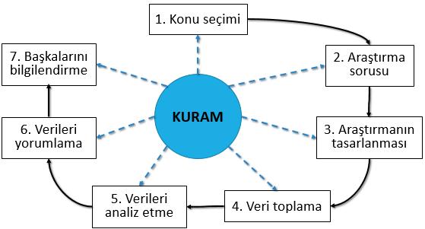
NİCELİKSEL ARAŞTIRMA
KONU SEÇİMİ:
ARAŞTIRMA SORUSU
ARAŞTIRMA TASARIMI
  ÖRNEKLEM SEÇİMİ
  NASIL ÖLÇÜLECEK?
  HANGİ ARAŞTIRMA TEKNİĞİ?
NİCELİKSEL ARAŞTIRMALAR
  MADDİ OLGULARIN ÖLÇÜMÜ
  DEĞİŞKENLER ÜZERİNE ODAKLANIR
  GÜVENİLİRLİK ÖNEMLİ
  DEĞERDEN ARINDIRILMIŞ
  BAĞLAMDAN BAĞIMSIZ
  DENEK SAYISI ÇOK
  ARAŞTIRMACI OLAYIN DIŞINDA

Slide 8
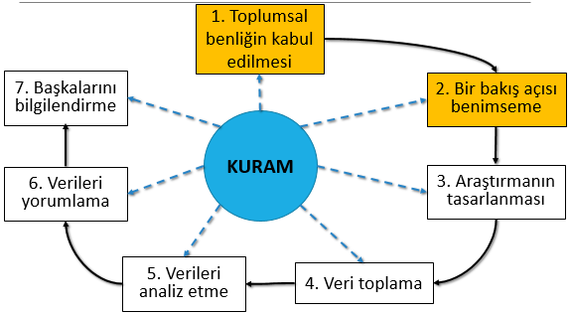
NİTELİKSEL ARAŞTIRMA
TOPLUMSAL BENLİĞİN KABUL EDİLMESİ
  ARAŞTIRMACILARIN TOPLUMDAKİ KONUMU
  KENDİLERİ HAKKINDAKİ DÜŞÜNCELERİ VE BİR ÖZ DEĞERLENDİRME
BİR BAKIŞ AÇISI BENİMSEME
  BELLİ BİR ARAŞTIRMA SORU ÜZERİNE YOĞUNLAŞMAK YERİNE
VERİ TOPLAMA,
VERİ ANALİZİ,
VERİLERİ YORUMLAMA
SOSYAL GERÇEKLİĞİN, KÜLTÜREL ANLAMIN YAPISI
ETKİLEŞİMLİ SÜREÇLERE, OLAYLARA ODAKLANIR
GERÇEĞE UYGUNLUK ÖNEMLİ
DEĞERLER VAR VE AÇIK
DURUMLA SINIRLI
DENEK SAYISI AZ
TEMATİK ANALİZ
ARAŞTIRMACI OLAYIN İÇİNDE

Slide 9
TEMEL ARAŞTIRMA
GENEL BİLGİYİ İLERLETMEK
KURAMLARI REDDETME YA DA DESTEKLEME ÜZERİNE ODAKLANIR
  TOPLUMSAL DÜNYANIN NASIL İŞLEDİĞİ
  BELLİ OLAYLARIN GERÇEKLEŞMESİNE NELERİN SEBEP OLDUĞU
  NEDEN TOPLUMSAL İLİŞKİLERİN BELLİ BİR BİÇİMDE OLDUĞU
  TOPLUMUN NEDEN DEĞİŞTİĞİ
DOĞRUDAN BİR KULLANIMI YOK
ACİL BİR SORUNUN ÇÖZÜMÜNE YARDIMCI OLMAZ
UYGULAMALI ARAŞTIRMACILARIN KULLANDIĞI ARAÇLARIN ÇOĞUNUN KAYNAĞI
  YÖNTEMLER
  KURAMLAR
  FİKİRLER
YÜZYILI AŞKIN BİR SÜRE ÖNCE MATEMATİK ALANINDA YÜRÜTÜLEN TEMEL ARAŞTIRMALAR OLMASA GÜNÜMÜZÜN BİLGİSAYARLARI (UYGULAMALI ARAŞTIRMA) VAROLAMAZDI
KURAM GELİŞTİRMEYE YÖNELİK BİLGİ ÜRETMEK
VAROLAN BİLGİYE YENİLERİNİ KATMAK
AÇIKLAMA -> AYRINTI SAPTAMA -> NEDEN-SONUÇ İLİŞKİSİ SAPTAMA -> KURAM GELİŞTİRME

Slide 10
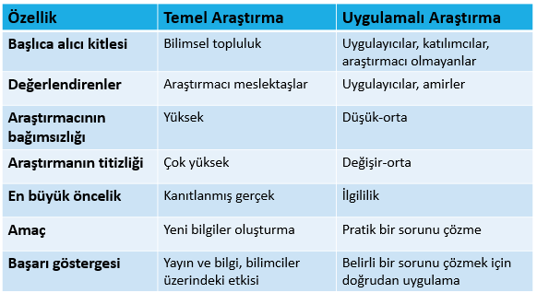
UYGULAMALI ARAŞTIRMA
BELİRLİ PROBLEMLERİ ÇÖZMEK
KISA VADEDE KULLANILABİLECEK PRATİK SONUÇLAR
HIZLI, KÜÇÜK ÖLÇEKLİ
  BİLİMSEL TİTİZLİKTEN ÖDÜN VEREBİLİR
KARAR ALMAK İÇİN
UYGULAMALI ARAŞTIRMA TÜRLERİ
  DEĞERLENDİRME ARAŞTIRMASI
  EYLEM ARAŞTIRMASI
  TOPLUMSAL ETKİ BELİRLEME ARAŞTIRMASI
  ÜRETİLEN BİLGİLERİN DEĞERLENDİRİLMESİYLE SORUNLARIN FİİLİ ÇÖZÜMÜ (AKSİYON ARAŞTIRMALARI, AR-GE ARAŞTIRMALARI)
  TÜRLERİ: DEĞERLENDİRME, AKSİYON, TOPLUMSAL ETKİ ÖLÇÜMÜ

Slide 11
KEŞFEDİCİ, TANIMLAYICI, AÇIKLAYICI
Keşfedici
Temel maddi verilerle aşinalık sağla
Koşulların genel bir zihni resmini yarat
Gelecekte yapılacak araştırmaların sorularını formüle et
Yeni fikirler, hipotezler geliştir
Araştırma yapılıp yapılamayacağını kararlaştır
Yeni veri bulma ve ölçme teknikleri geliştir
Tanımlayıcı
Detaylı, doğru bir resim oluştur
Eski verilerle çelişen yeni veri bul
Yeni bir dizi kategori yarat ya da türleri sınıfla
Nedensel bir süreci ya da mekanizmayı belgele
Bir durumun arka planını ya da bağlamını rapor et
Açıklayıcı
Bir kuramın kestirimlerini ya da ilkelerini sına
Bir kuramın açıklamasını detaylandır ya da zenginleştir
Bir kuramı yeni sorunlara ya da konulara uygula
Bir kestirim ya da açıklamayı destekle ya da çürüt
Sorun ya da konuları genel bir ilkeyle ilişkilendir
Hangi açıklamaların en iyisi olduğunu kararlaştır

Slide 12
ARAŞTIRMA YÖNTEMLERİ
DENEYSEL ARAŞTIRMA YÖNTEMLERİ
ALAN ARAŞTIRMA YÖNTEMİ
  YÜZYÜZE GÖRÜŞME
  MEKTUP (POSTA) YOLUYLA YAPILAN ARAŞTIRMALAR
  TELEFONLA GÖRÜŞME YÖNTEMİ
  GÖZLEME DAYALI ARAŞTIRMALAR
  ÖRNEK OLAY İNCELEMESİ
KÜTÜPHANE ARAŞTIRMALARI
İÇERİK ANALİZİ YÖNTEMİ

Slide 13
BİR ARAŞTIRMA PROJESİ ÖNERMEK
İYİ BİR ARAŞTIRMA ÖNERİSİ :
  ARAŞTIRMA KAVRAMININ GEREKTİĞİ KALİTE DÜZEYİNE SAHİP BULUNMALIDIR.
  ARAŞTIRILACAK KONUYU ANLAŞILIR ŞEKİLDE YAZIYA DÖKMÜŞ OLMALIDIR.
  GÖRÜNÜR BİR GELECEK İÇERİSİNDE YAPILABİLECEK BİR PROJE OLMALIDIR.

Slide 14
PROJE ÖNERİSİ BÖLÜMLERİ
  KONU
  ARAŞTIRMANIN AMACI
  ÖNCEKİ ARAŞTIRMALARIN İNCELENMESİ (TARAMA)
  ARAŞTIRMA PROBLEMİNİN ORTAYA KONULMASI
  ARAŞTIRMA YÖNTEMİNİN BELİRLENMESİ
  PROJE PERSONELİNİN NİTELİKLERİ VE GÖREVLERİ
  ZAMANIN PLANLANMASI
  ARAŞTIRMA BÜTÇESİNİN PLANLANMASI
  KAYNAKÇA

Slide 15
BİLİMSEL ARAŞTIRMADA İZLENECEK YOL
  BİR SORUNUN TANIMI YAPILIR VE ÇERÇEVESİ ÇİZİLİR
  SORUNUN ÇÖZÜMÜNE İLİŞKİN HİPOTEZ GELİŞTİRİLİR.
  BU HİPOTEZİN IŞIĞINDA HANGİ GÖZLEM VE VERİLERİN BEKLENDİĞİNE İLİŞKİN BİR VARSAYIM YAPILIR
  BELİRLİ BİR PLAN VE YÖNTEM İÇERİSİNDE GEREKLİ GÖZLEM YAPILIR VEYA VERİLER ELDE EDİLİR.
  GÖZLEM DEĞERLERİ İLE VARSAYIMLAR ARASINDAKİ UYUMA BAKILARAK HİPOTEZ KABUL VEYA RED EDİLİR.

Slide 16
BİLİMSEL ARAŞTIRMANIN PLANLANMASI
  FİKİR ÜRETME AŞAMASI
  SORUNUN TANIMLANMASI AŞAMASI
  YÖNTEMİ BELİRLEME AŞAMASI
  VERİLERİ ELDE ETME AŞAMASI
  VERİLERİN ANALİZ EDİLMESİ
  YORUMLAMA AŞAMASI
  İLETİŞİM AŞAMASI

Slide 17

HAZIRLIK
GELECEK HAFTANIN KONUSU :
  VERİ
UYARI :
  SPSS YAZILIM KURULUMUNU BİLGİSAYARLARINIZA YAPINIZ.
  ARAŞTIRMA YAPACAĞINIZ VE ANKET OLARAK HAZIRLAYACAĞINIZ KONULARINIZI BELİRLEMEYE BAŞLAYINIZ.

Slide 18
İYİ ÇALIŞMALAR...
İletişim için : sgenc@kastamonu.edu.tr

